Slide 1
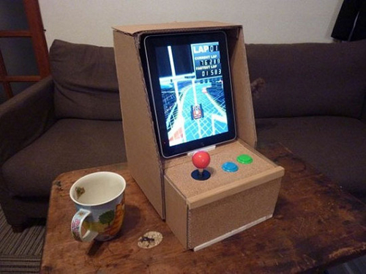
MATERIAL DE APOYO
Unidad 2 Guía 19
OBJETIVO: Solucionar problemas a través de objeto tecnológico (computador), identificando problemáticas que puedan afectar el buen funcionamiento de las clases virtuales.
TECNOLOGÍA 4° A-B-C

Slide 2
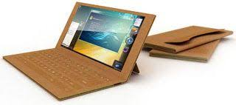
DEFINICIÓN DE PROBLEMA
Un problema es un asunto o cuestión que se debe solucionar o aclarar, una contradicción o un conflicto entre lo que es y lo que debe ser, una dificultad un inconveniente , un disgusto, una molestia o una preocupación.
Sinónimos de problema pueden ser: dificultad, inconveniente, complicación o contrariedad; enigma o incógnita; asunto o cuestión; duda o pregunta; obstáculo.

Slide 3
Objetos tecnológicos que ayudan a solucionar nuestra vida diaria.

Slide 4
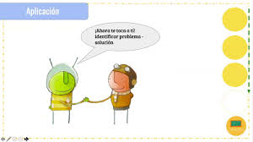
PASOS PARA SOLUCIONAR UN PROBLEMA 1.Identificar el problema. 2. Buscar soluciones. 3. Tomar decisiones.

